Slide 1

안전하조
조선소 안전을 위한
AI 기반 실시간 사고 감지 시스템
양시현
전주영
박초신
디지털 부산 스마트아카데미
2024. 10. 21

Slide 2
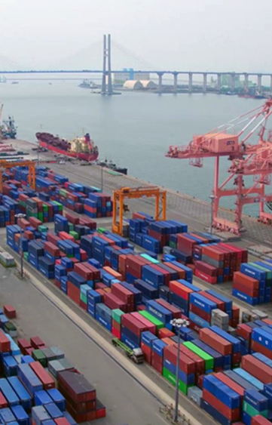
1. 주제 선정 이유 4. 화재 및 안전장비 감지 모델
PLANNING
CONTENTS
2. 프로젝트 목표 5. 안전사고 감지 모델
3. 시스템 구조도 6. 장점 및 기대효과

Slide 3

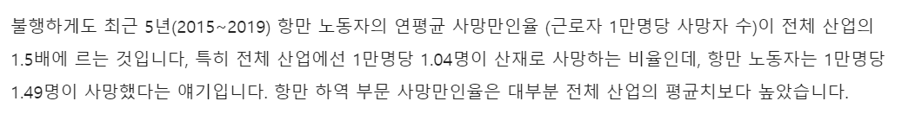
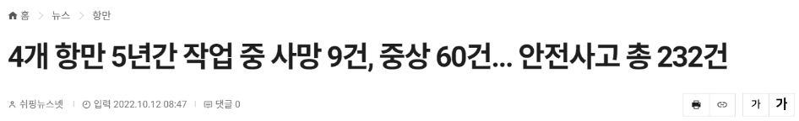
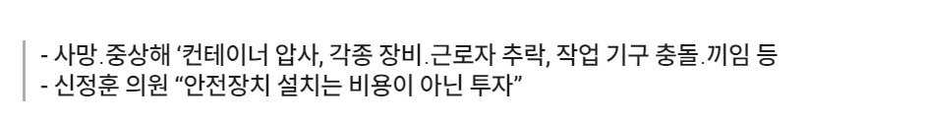
1. 주제 선정 이유
조선소 산업 사고의 심각성

Slide 4
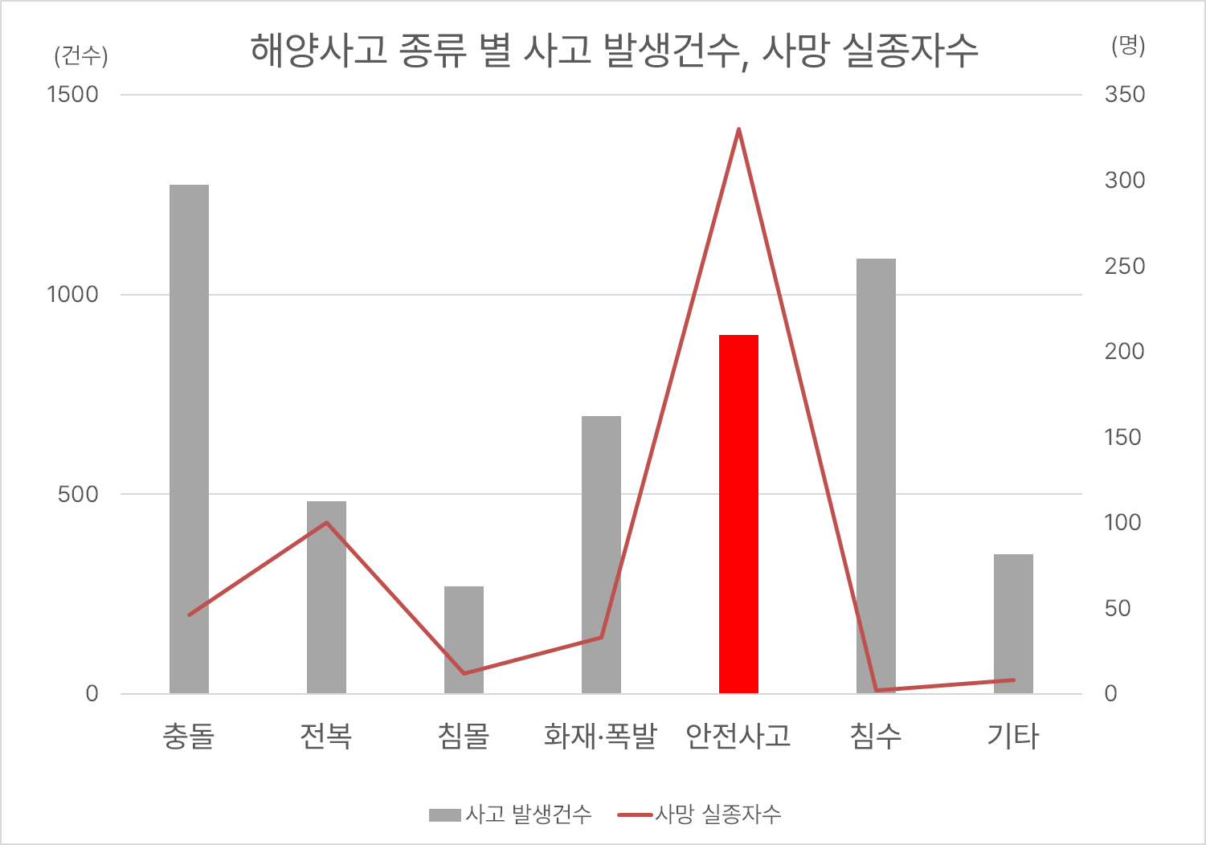
1. 주제 선정 이유
사고 발생 건수 대비 사망, 실종자 수가 가장 높은 유형은 안전사고였다.
< 2019-2023년 해양사고 유형별 사고 발생 대비 사망, 실종자 수 >
자료: 중앙해양안전심판원 해양사고 통계

Slide 5
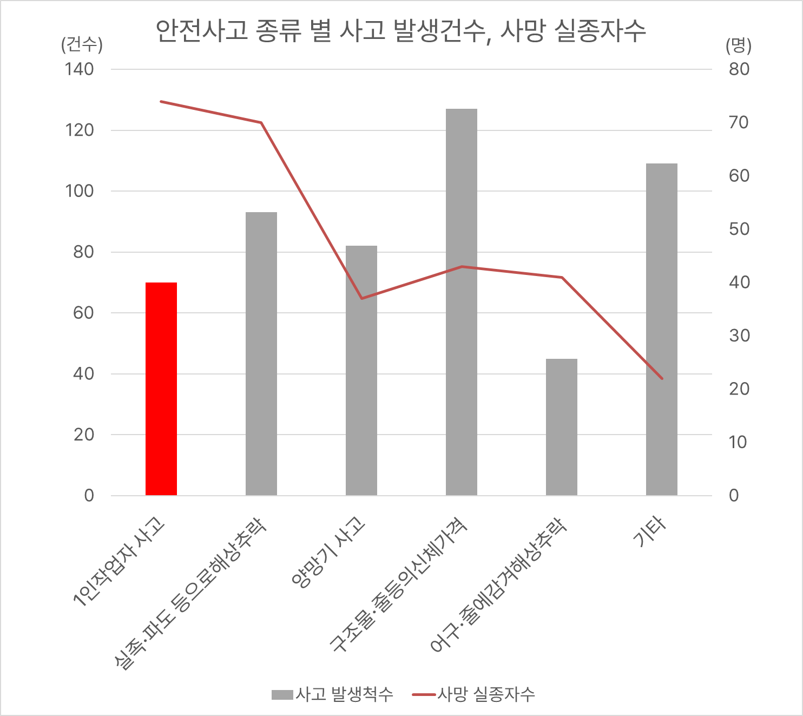
1. 주제 선정 이유
1인 작업자의 사고발생 대비 사망 실종자 수는 비율이 높다.
< 2019-2023년 안전사고 세부유형별 사고 발생 대비 사망 실종자 수>
자료: 중앙해양안전심판원 해양사고 통계

Slide 6
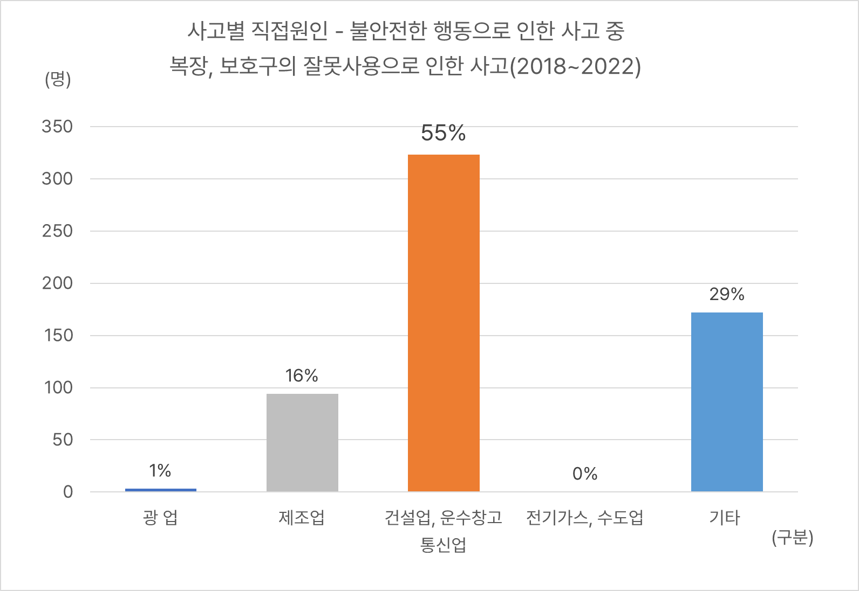
1. 주제 선정 이유
복장, 보호구의 잘못사용으로 인한 건설, 운수, 통신업의 사망자 수
자료: 안전보건공단 – 2018~2022년 산업재해 현황분석

Slide 7
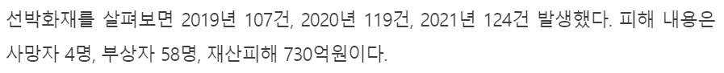
1. 주제 선정 이유
항만 선박 화재는 건수에 비해 경제적 손실이 크다.
3년간 731억원 선박·항만 화재로 손실… 소방청, 특별소방안전대책 추진
자료: 안전신문

Slide 8
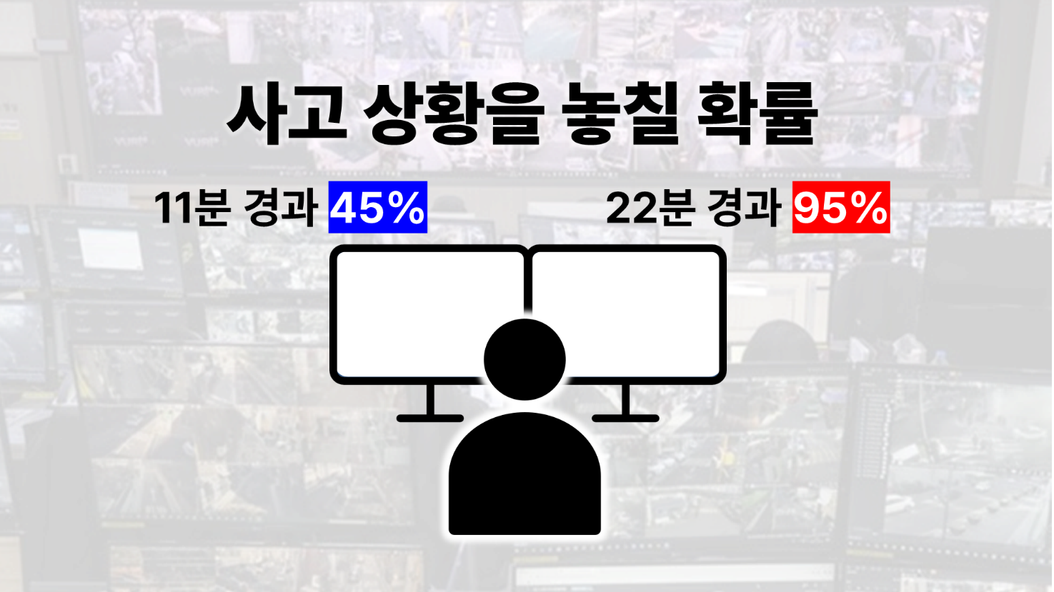

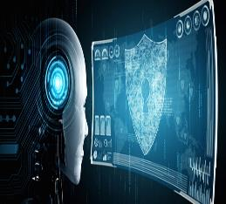
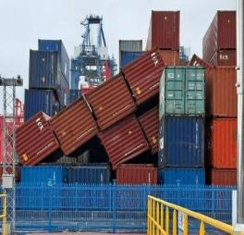
2. 프로젝트 목표
항만 작업은 중장비를 활용한 고위험 작업이 빈번히 이루어지는 곳으로, 근로자의 안전이 무엇보다 중요하다.
AI 기반
사고 감지
시스템 구축
실시간 감지와
신속한 대응
항만 근로자
인명피해 최소화
작업 환경에서 발생할 수 있는 안전사고에 대처하기 위해서는 실시간 감지와 신속한 대응이 필수적이다.
하지만 사람이 CCTV 영상을 직접 모니터링하여 위험 상황을 실시간으로 감지하는 데는 한계가 있다.
이 문제를 해결하기 위해 AI 기반 영상 분석 기술을 활용하여 근로자의 안전사고, 화재 발생, 안전장비 미착용 등을 자동으로 감지하고 즉각 대응할 수 있는 시스템 구축이 필요하다.
궁극적으로 항만 작업 환경의 안전 강화를 통해 인명피해를 최소화하는 것이 목표이다.
출처: 미국 국립 사법연구소

Slide 9








3. 시스템 구조도
CCTV를 통해 실시간 사고 · 화재 감지, 앱을 통해 안전장비 유무 판단 및 위험 상황 알림
Server
화재 및 안전장비 감지 모델
Fire
APP
Safety
equipment
YOLOv8n
(You Only Live Once v8-Nano)
안전사고 감지 모델
Safety incident
Detectron2
Keypoints R-CNN
Random Forest

Slide 10
4-1 사용 데이터 및 모델
4. 화재 및 안전장비 감지 모델
4-2 모델 선정 이유
4-3 실행 영상

Slide 11


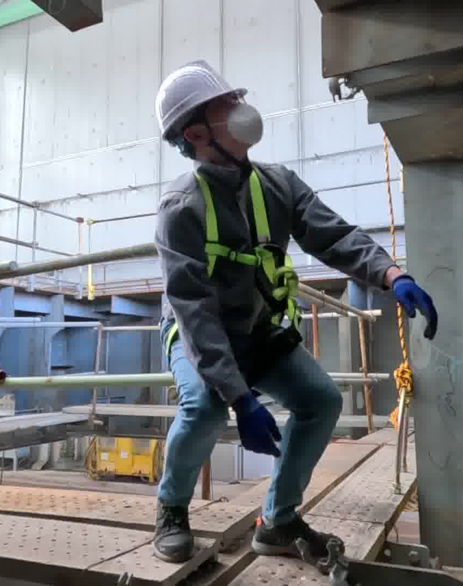
4-1 사용 데이터 및 모델
안전장비 이미지 데이터에 있는 라벨링된 안전모, 안전대
안전모
안전대
선박 해양 스마트 야드
안전 데이터
- 데이터 분포
안전장비:
안전모/안전대

Slide 12
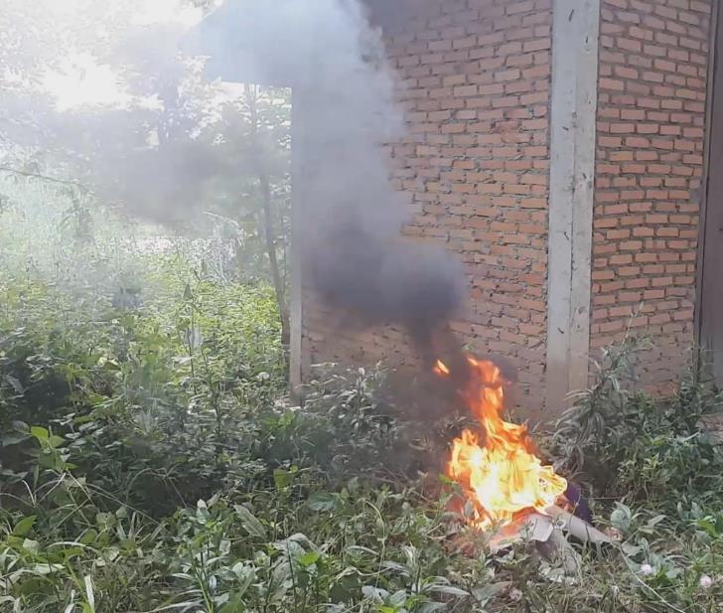

4-1 사용 데이터 및 모델
라벨링된 연기 · 불꽃 이미지 데이터로 학습 수행
연기
화재 발생 예측
영상 데이터
불꽃
- 데이터 소개
초기와 중기 단계의
화재 영상, 이미지가
수집되어 AI 화재 감지
모니터링 시스템
구축에 활용

Slide 13
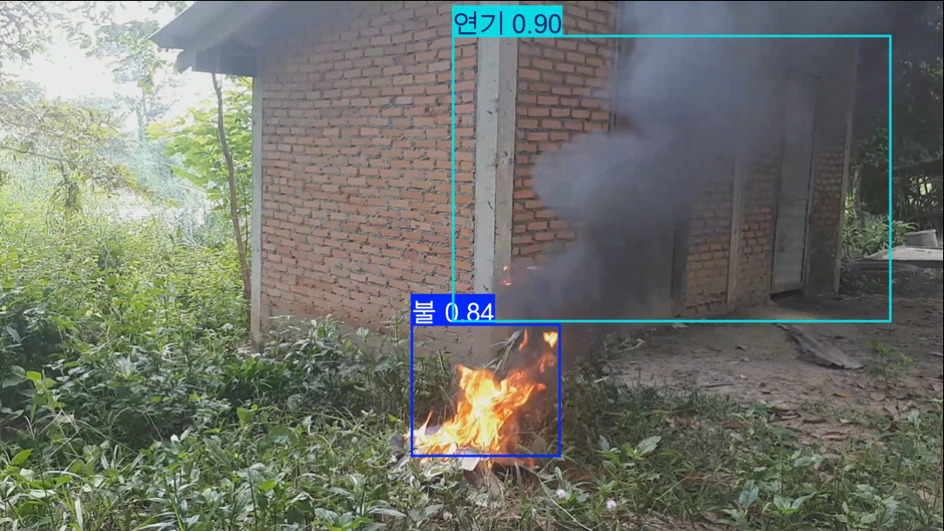
4-1 사용 데이터 및 모델
YOLO는 단일 신경망으로 동시에 객체의 위치와 클래스를 분류하여 실시간으로 처리할 수 있는 모델입니다.
YOLOv8n
(You Only Live Once v8-Nano)

Slide 14
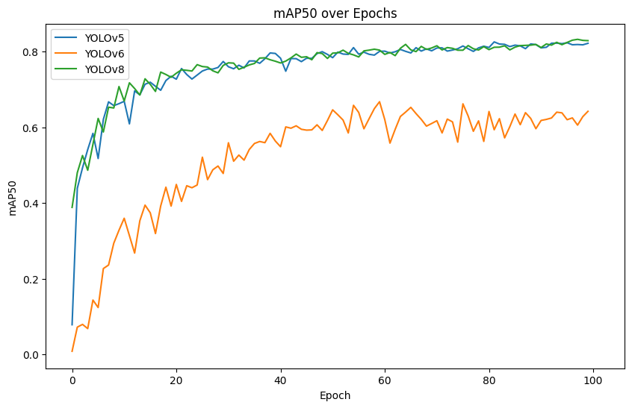
4-2 모델 선정 이유
YOLOv8n 사용 이유
객체 탐지 모델 성능 비교 - 바운딩 박스 mAP(Mean Average Precision) 비교
 | mAP50
YOLOv5n | 0.821
YOLOv6n | 0.642
YOLOv8n | 0.824

Slide 15

4-2 모델 선정 이유
YOLOv8n 사용 이유
객체탐지(바운딩박스) 검출 성능 비교 – mAP 및 FPS(Frame Per Second) 비교
 | mAP50 | FPS
YOLOv8n | 0.824 | 16
Detectron2 Faster R-CNN | 0.830 | 9

Slide 16
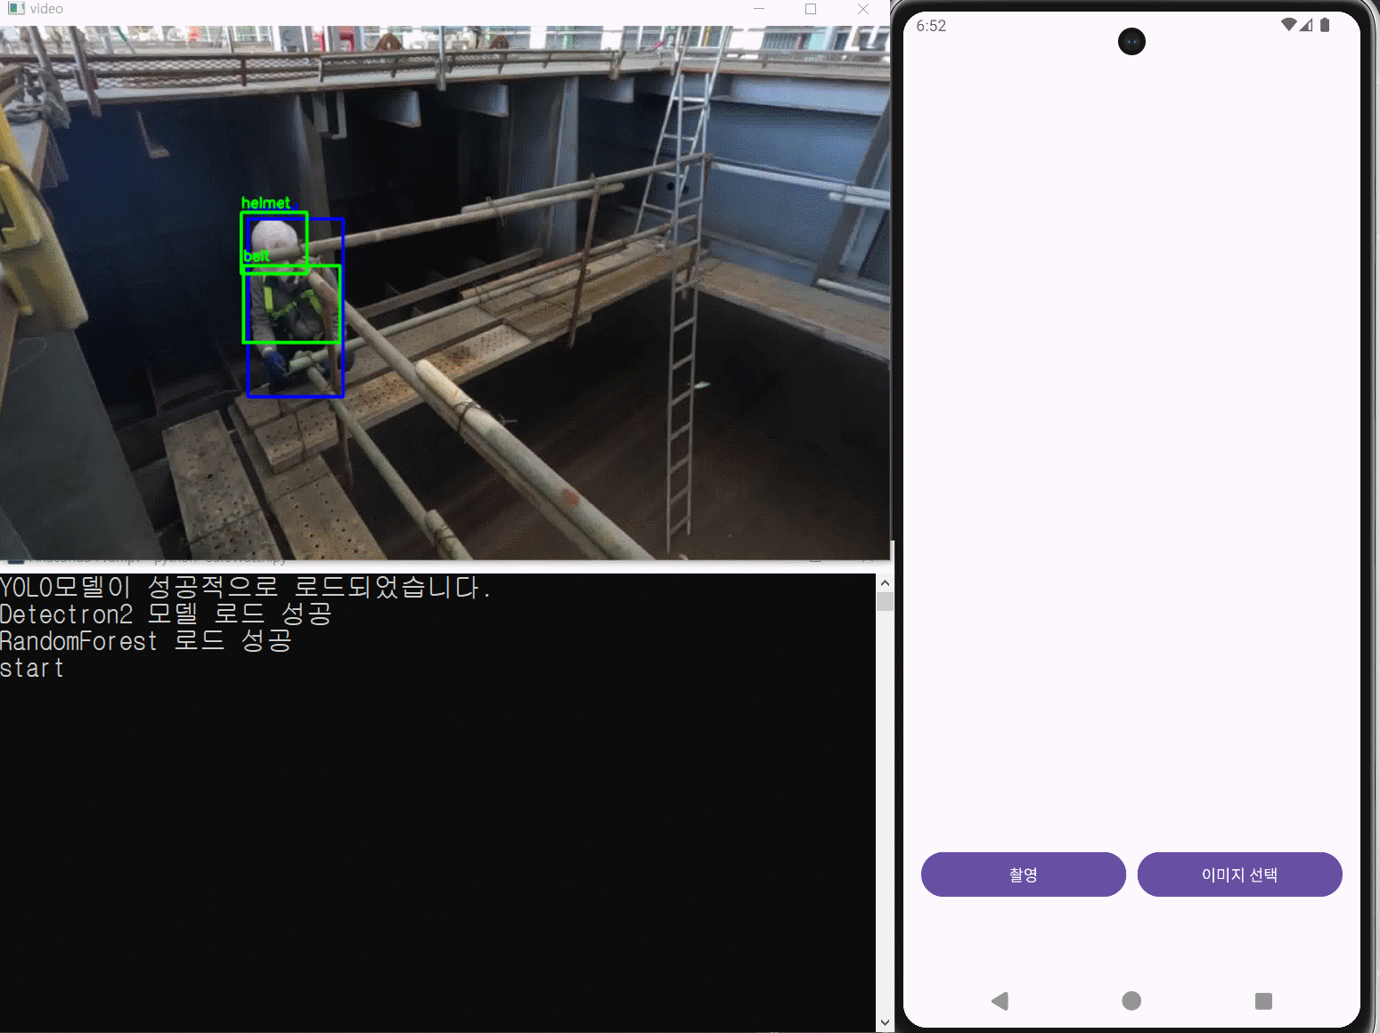
4-3 실행 영상
안전장비 착용 유무 판별
카메라.
서버 .
애플리케이션.

Slide 17
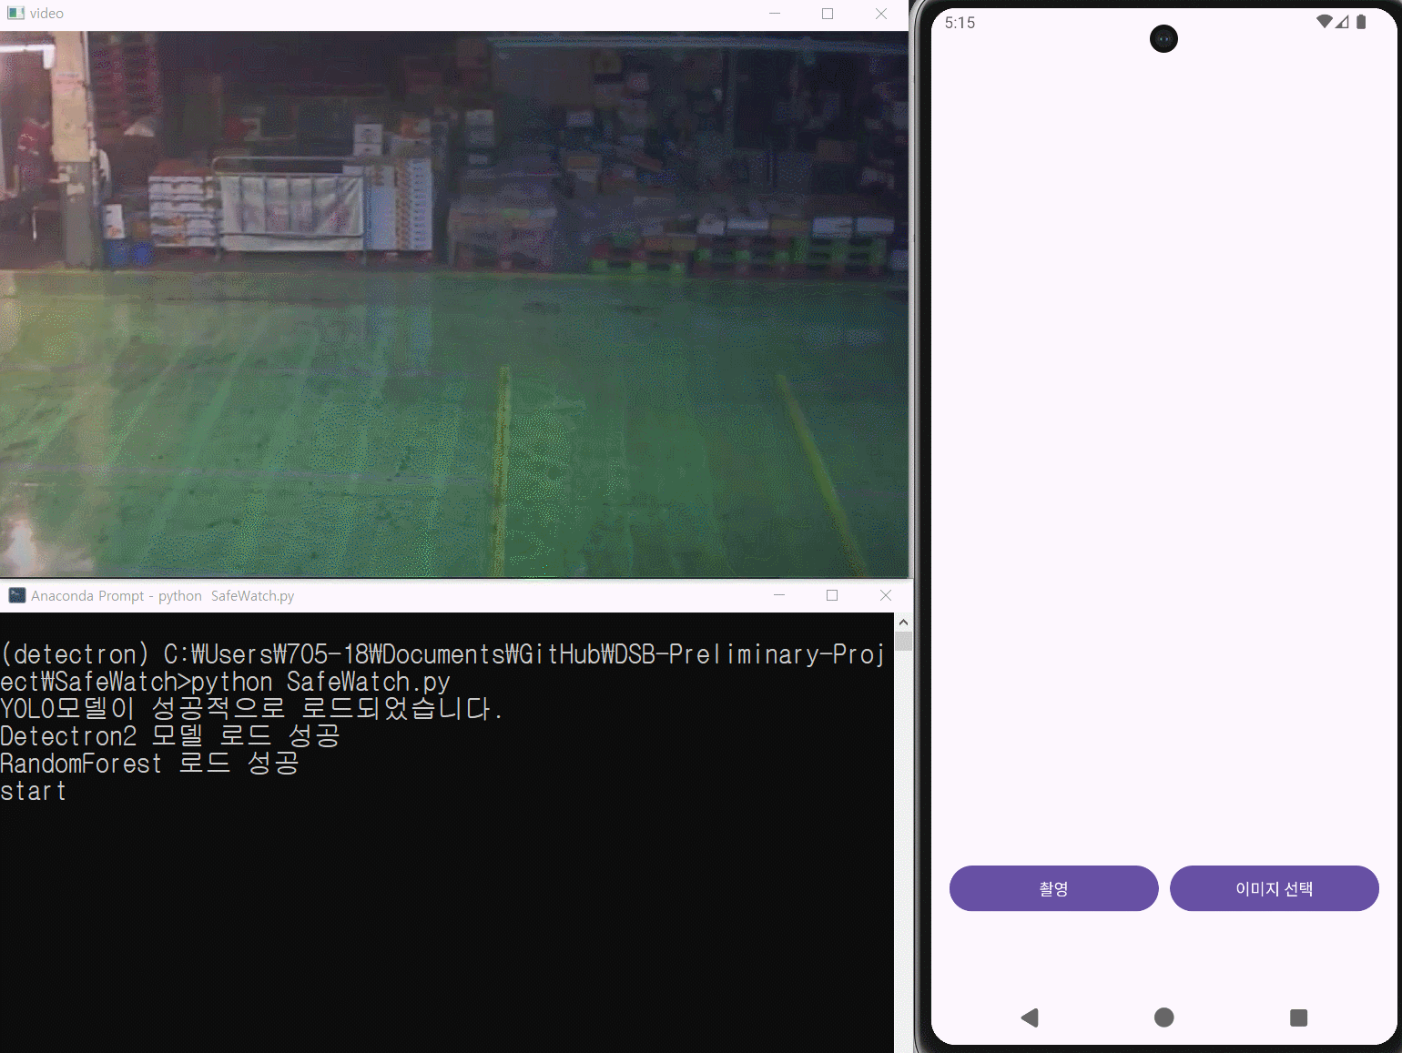
4-3 실행 영상
화재 감지
카메라.
서버 .
애플리케이션.

Slide 18
5-1 사용 데이터 및 모델
5-2 모델 선정 이유
5. 안전사고 감지 모델
5-3 안전사고 분류
5-4 실행 영상

Slide 19
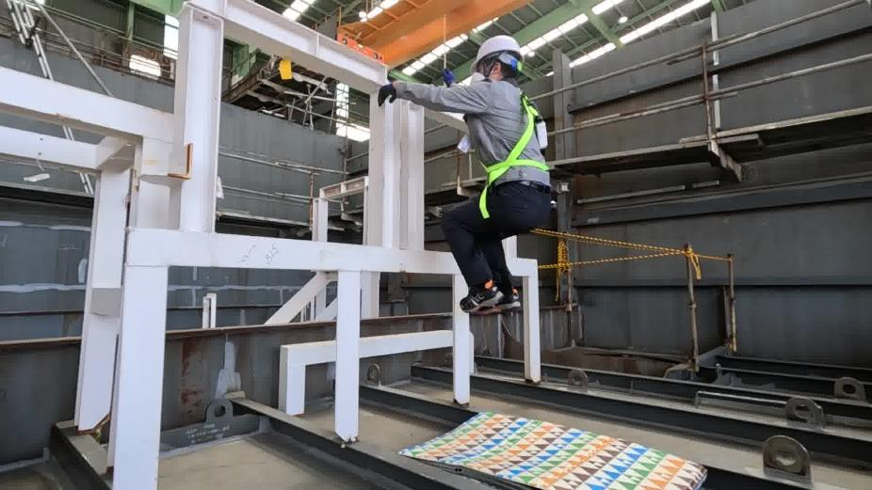
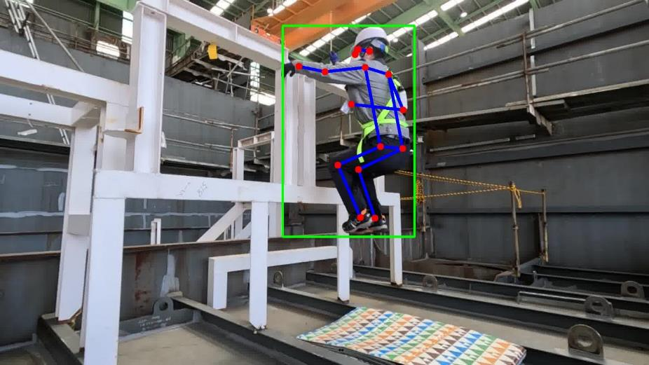
5-1 사용 데이터 및 모델
사고 발생 영상을 토대로 키포인트 추출하여 분류를 위한 학습 데이터를 만든다.
선박 해양 스마트 야드
안전 데이터
- 데이터 분포
사고유형:
추락/쓰러짐/정상상태
팔꿈치 각도 | 어깨 각도 | 허리 각도 | 무릎 각도 | 머리 높이 | 허리 높이 | 발목 높이
10.400 | 17.674 | 26.185 | 0.285 | 0.344 | 0.688 | 0.944
24.534 | 6.311 | 55.629 | 32.406 | 0.407 | 0.673 | 0.948
35.325 | 28.136 | 112.975 | 45.041 | 0.535 | 0.687 | 0.960

Slide 20
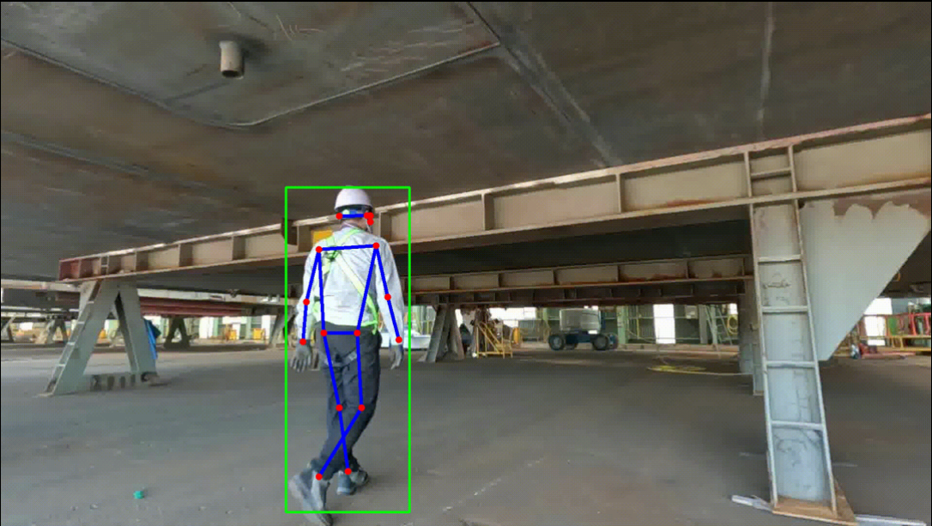
5-1 사용 데이터 및 모델
Detectron2는 객체 검출과 객체의 관절 키포인트를 예측하는 딥러닝 기반 모델입니다.
Detectron2
Keypoints R-CNN

Slide 21
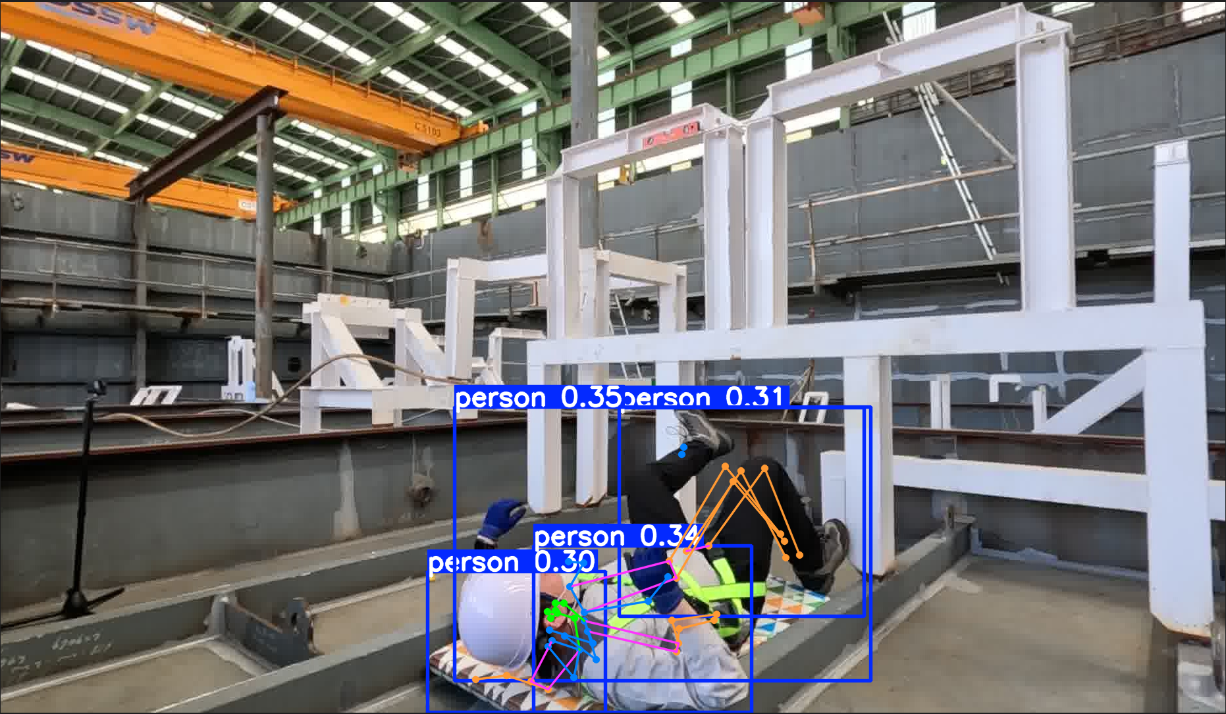
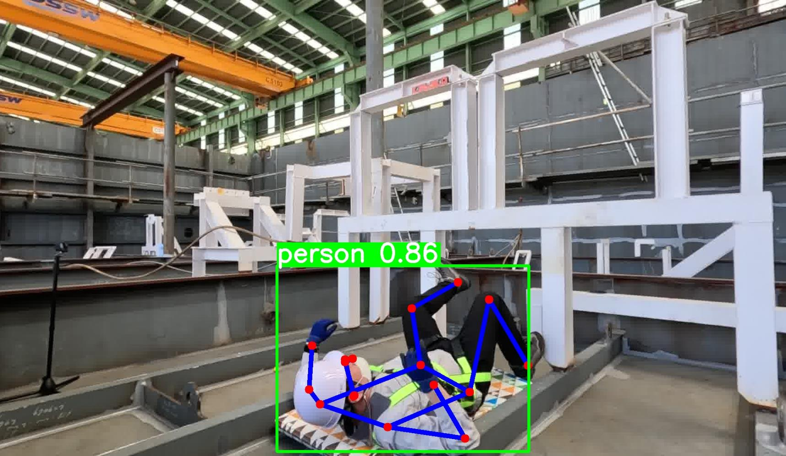
5-2 모델 선정 이유
YOLO-Pose에 비해 Detectron2가 더 정확하게 키포인트를 검출 한 모습
YOLOv8n-Pose
Detectron2 Keypoints R-CNN
mAP50
0.798
0.869
mAP50-95
0.511
0.651

Slide 22
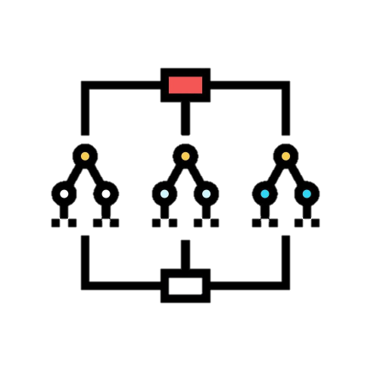
5-2 모델 선정 이유
랜덤포레스트(Random Forest)
여러 개의 결정트리를 독립적으로 학습하고 그 예측 결과를 다수결로 결정하는 앙상블 모델
앙상블(Ensemble)
여러 개의 모델을 결합하여 더 나은 예측 성능을 얻는 기법
Random Forest
결정트리(Decision Tree)
데이터를 특정 기준에 따라 분할하며 예측을 수행하는 트리 구조의 모델

Slide 23
5-2 모델 선정 이유
랜덤포레스트 사용 이유
분류 모델 비교
class | precision | recall | f1-score | support
0.0(Normal) | 0.94 | 0.97 | 0.96 | 34
1.0(Fall) | 0.83 | 0.83 | 0.83 | 6
2.0(Drop) | 0.89 | 0.80 | 0.84 | 10
Random Forest
검증 정확도: 0.92
class | precision | recall | f1-score | support
0.0 | 0.87 | 1.00 | 0.93 | 34
1.0 | 0.40 | 0.33 | 0.36 | 6
2.0 | 0.67 | 0.40 | 0.50 | 10
SVM
(Support Vector Machine)
검증 정확도: 0.805
class | precision | recall | f1-score | support
0.0 | 0.93 | 0.82 | 0.87 | 34
1.0 | 0.86 | 1.00 | 0.92 | 6
2.0 | 0.54 | 0.70 | 0.61 | 10
LSTM
(Long Short-Term Memory)
검증 정확도: 0.82

Slide 24

5-3 안전사고 분류
사진 한장으로는 의도하여 누운 것인지 안전사고로 쓰러져 있는 것인지 구분할 수 없다.
normal
fall

Slide 25
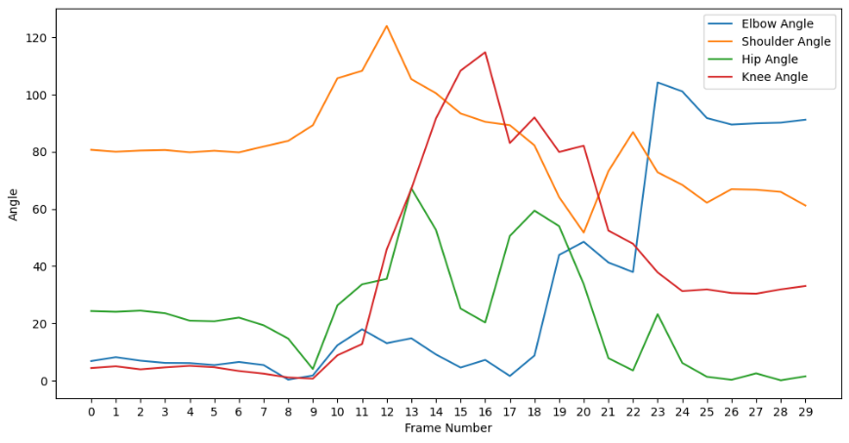
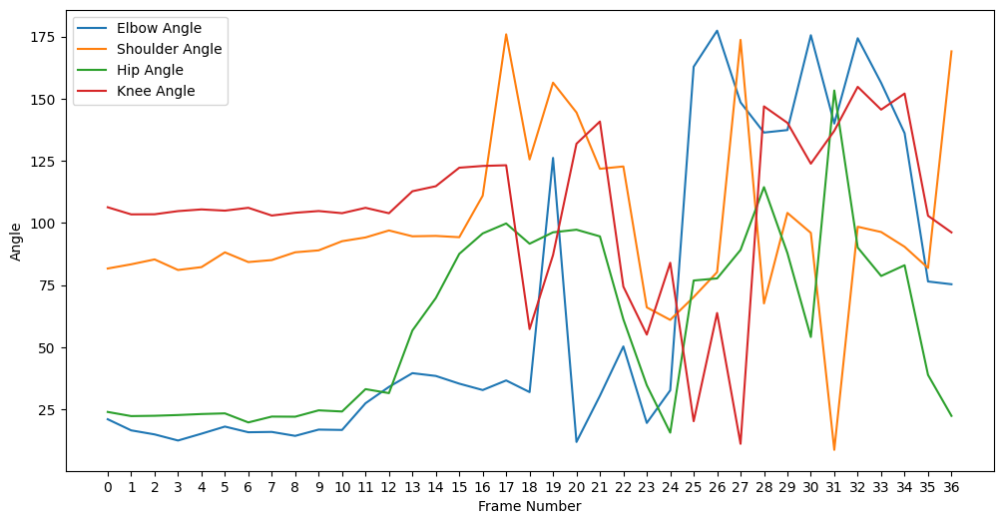
5-3 안전사고 분류
쓰러짐의 경우는 관절 각도의 변화가 정상 상태에 비해 불규칙하고 변동성이 크다.
< 누움과 쓰러짐의 비교 >
각도
누움(정상)
각도
쓰러짐(이상상태)
프레임
프레임

Slide 26
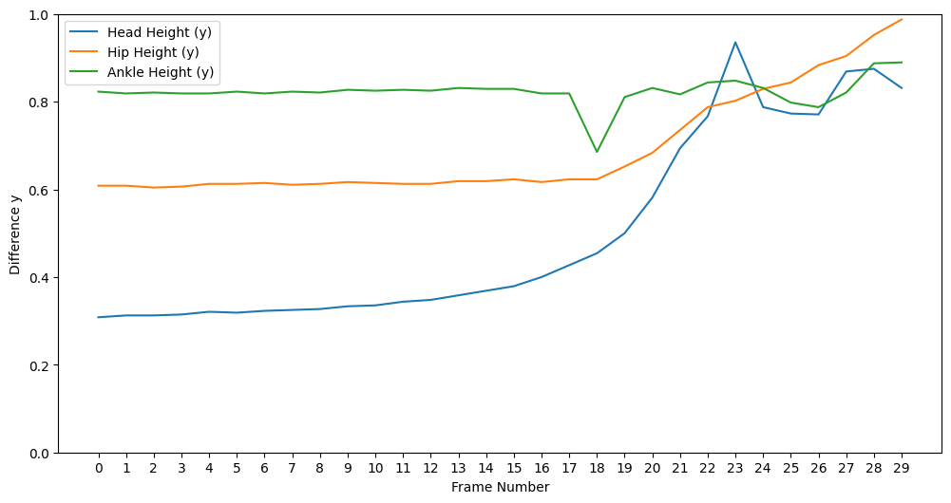
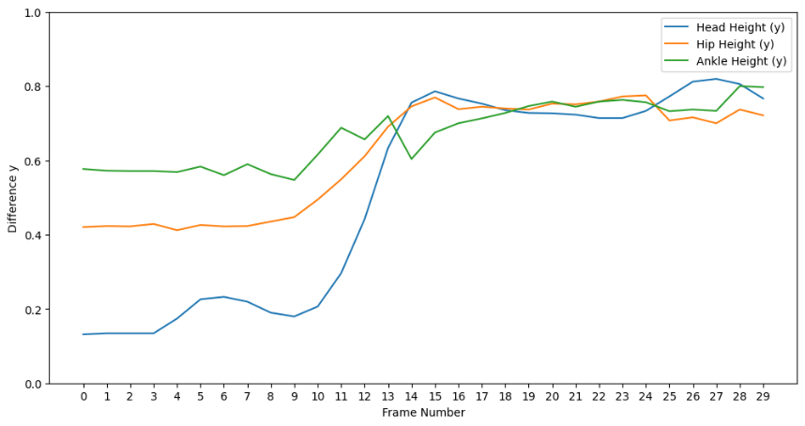
5-3 안전사고 분류
쓰러짐은 완만하게 움직이고 추락은 급격히 변화하는 패턴 차이를 보인다.
< 쓰러짐과 추락의 패턴비교 >
y 높이
쓰러짐
y 높이
추락
프레임
프레임

Slide 27
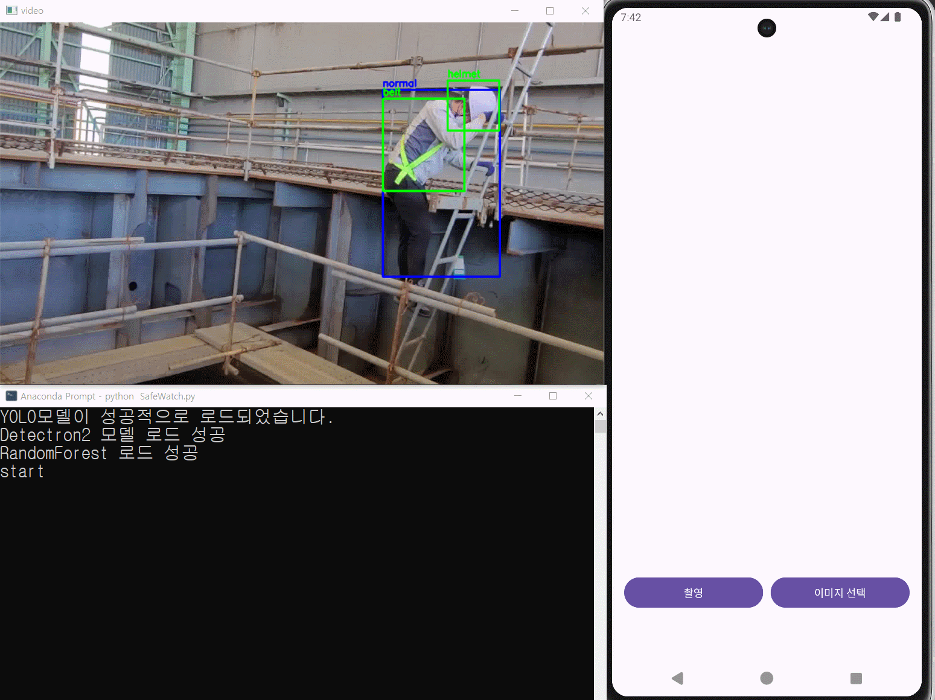
5-4 실행 영상
작업자의 안전사고 감지
카메라.
서버 .
애플리케이션.

Slide 28




6. 장점 및 기대효과
작업자의 안전 강화
인력 절감
실시간으로 위험 상황을 감지하여 즉각적인 대응을 할 수 있어 사고를 미연에 방지할 수 있다.
AI 자동화 시스템 도입으로 부족한 인력을 대체하여 인력 절감 효과를 기대할 수 있다.
사고 인명피해 최소화
다방면 산업 활용
화재나 중대한 안전사고 발생 시 즉각적인 경고와 조치가 가능하여 인명 피해를 최소화할 수 있다.
항만에 국한되지 않고 안전사고가 발생할 수 있는 다양한 산업에서
시스템을 활용할 수 있다.

Slide 29
참고문헌
AI허브 - 선박 해양플랜트 스마트 야드 안전 데이터 https://www.aihub.or.kr/aihubdata/data/view.do?currMenu=&topMenu=&aihubDataSe=data&dataSetSn=71770
트레드링스 (2021) - 조선소 작업자 사망만인율
https://www.tradlinx.com/blog/market-trend/잇따르는-조선소-참극-재발-방지해야/
AI허브 – 화재 발생 예측 영상 데이터 https://www.aihub.or.kr/aihubdata/data/view.do?currMenu=&topMenu=&aihubDataSe=data&dataSetSn=71751
쉬핑뉴스넷 (2022) – 항만 작업자 안전사고 심각성
https://www.shippingnewsnet.com/news/articleView.html?idxno=49952
MS COCO 2017
https://viso.ai/computer-vision/coco-dataset/
중앙해양안전심판원 (2019~2023) – 해양사고 통계
https://mtis.komsa.or.kr/stg/ana/accTypeStat
Ultralytics
https://docs.ultralytics.com/ko
공공데이터포털 (2019~2023) – 화재 사고 통계
https://www.data.go.kr/data/15060386/fileData.do#layer_data_infomation
detectron2
https://detectron2.readthedocs.io/en/latest/
안전보건공단 - 2022년 산업재해 현황분석
https://oshri.kosha.or.kr/kosha/data/industrialAccidentStatus.do?mode=view&articleNo=447413&article.offset=0&articleLimit=10
scikit-learn
https://scikit-learn.org/dev/modules/generated/sklearn.ensemble.RandomForestClassifier.html

Slide 30
안전하조
Q & A
양시현
전주영
박초신
디지털 부산 스마트아카데미
2024. 10. 21

